Slide 1

Ставропольский государственный аграрный университет
«Безопасность работ при эксплуатации и ремонте оборудования электрических подстанций и сетей»
ДОЦЕНТ КАФЕДРЫ
ПРИВАЛОВ ЕВГЕНИЙ ЕВГРАФОВИЧ

Slide 2
Ставропольский государственный аграрный университет
Раздел 1.
Обеспечение безопасного производства плановых и аварийных работ в электрических установках и сетях.

Slide 3
Ставропольский государственный аграрный университет
Тема 1.2
Обеспечение безопасных условий труда при производстве работ в электроустановках и электрических сетях.

Slide 4
Ставропольский государственный аграрный университет
УРОК № 4
Системы заземления электроустановок.

Slide 5
Ставропольский государственный аграрный университет
Учебные цели
1. Знать схемы систем заземления электроустановок напряжением до 1000В.

Slide 6
Ставропольский государственный аграрный университет
  Учебные вопросы
1. Системы заземления TN электроустановок напряжением до 1000В.
2. Системы заземления TT и IT электроустановок напряжением до 1000В.

Slide 7
Ставропольский государственный аграрный университет
  Учебная литература.
  1. Правила устройства электроустановок (ПУЭ). 7-е изд. М: НОРМАТИКА, 2020. – 464с.
  2. Основы электробезопасности. Ч. ІІ: заземление электроустановок систем электроснабжения: учебное пособие / Е.Е. Привалов. – М. – Берлин-Медиа, 2016. – 156с.

Slide 8
Ставропольский государственный аграрный университет
  1. Системы заземления TN электроустановок напряжением до 1000В.

Slide 9
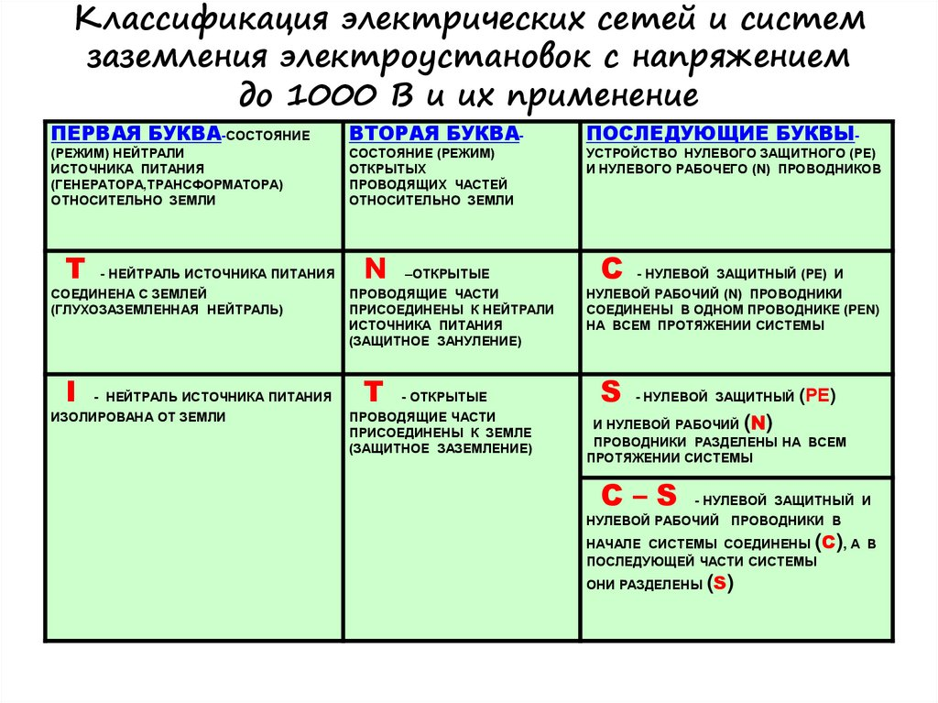

Slide 10
Ставропольский государственный аграрный университет
  Т (terre-земля) - заземление.
  N (neuter-нейтраль) - соединение с нейтралью источника или зануление.
  I (isole) – изоляция от земли.

Slide 11
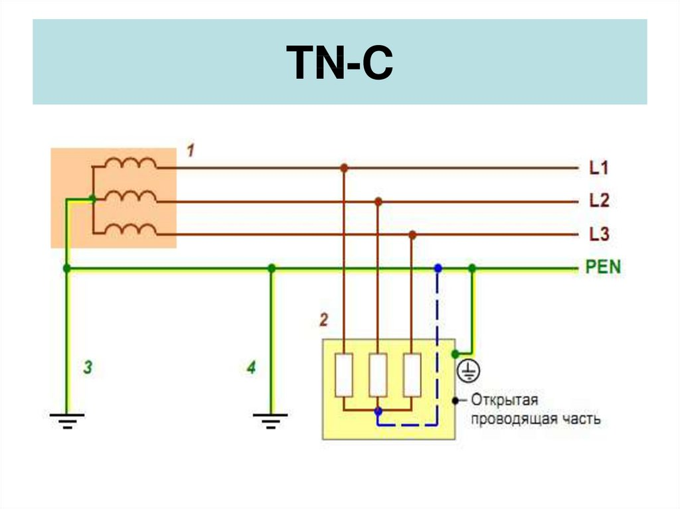

Slide 12
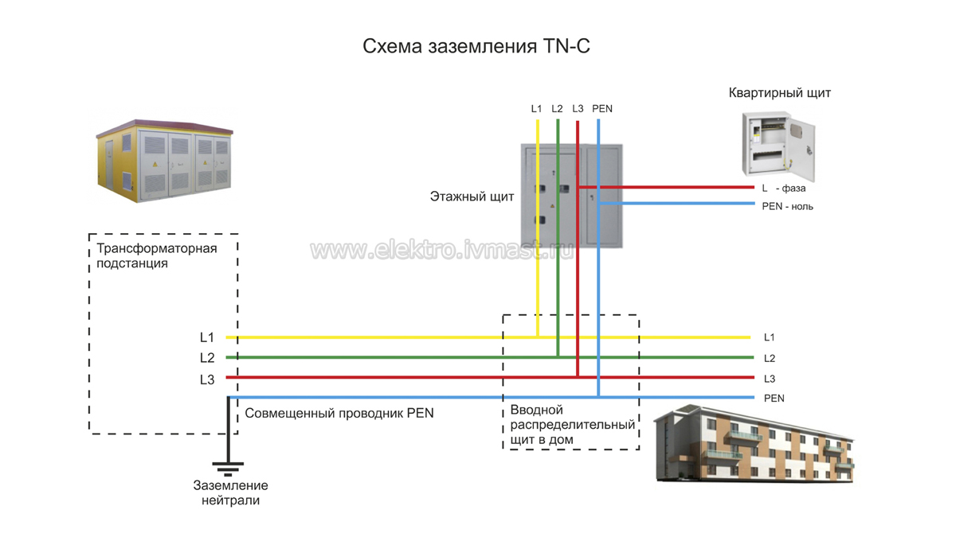

Slide 13
Ставропольский государственный аграрный университет
  Главный недостаток TN-C.
  Потеря защитных качеств при КЗ или обрыве нулевого проводника. Приводит к появлению напряжения, опасного для жизни.
  Нет защитного заземляющего проводника РЕ, поэтому у всех подключенных розеток заземление также отсутствует.

Slide 14
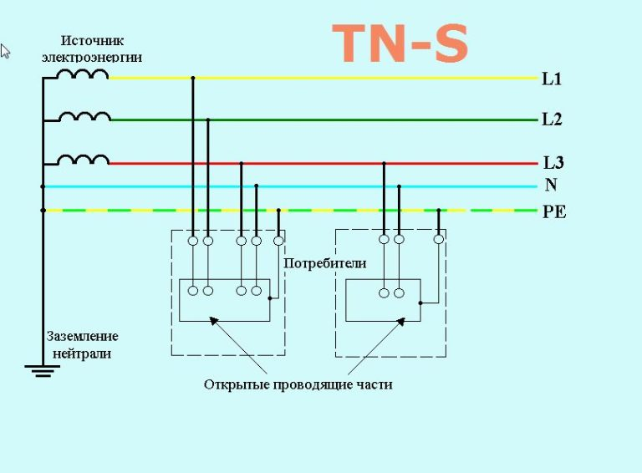

Slide 15
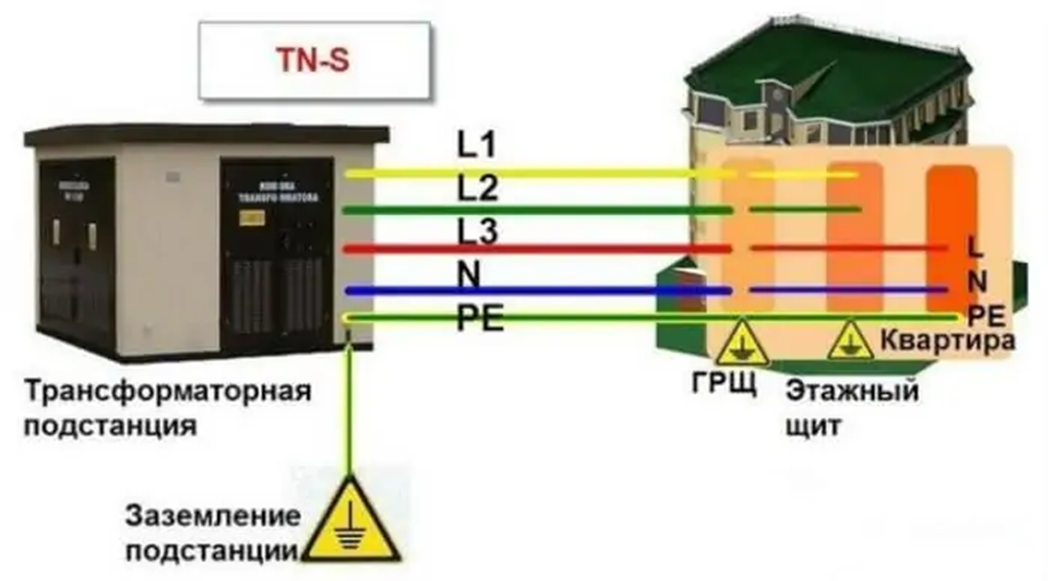
Ставропольский государственный аграрный университет
  .

Slide 16
Ставропольский государственный аграрный университет
  Преимущества TN-S.
  Максимальные защитные качества при КЗ или обрыве нулевого проводника. Нет напряжения, опасного для жизни.
  Везде защитный заземляющий проводник РЕ, поэтому у всех подключенных розеток есть заземление.

Slide 17
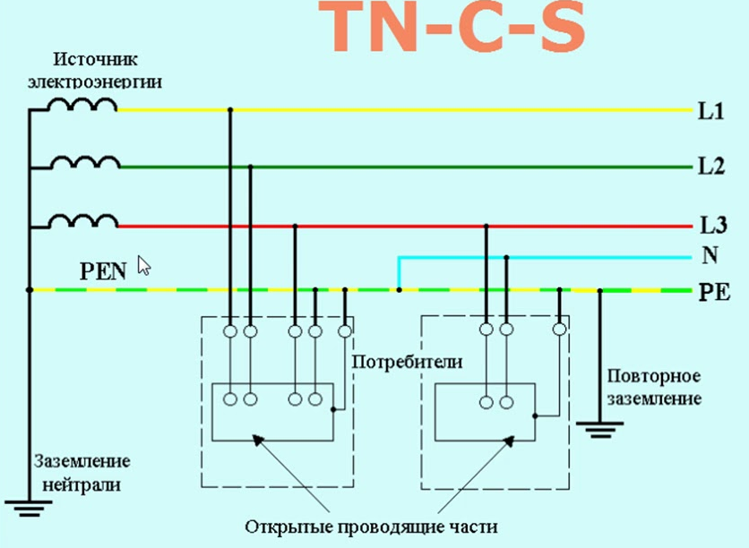

Slide 18
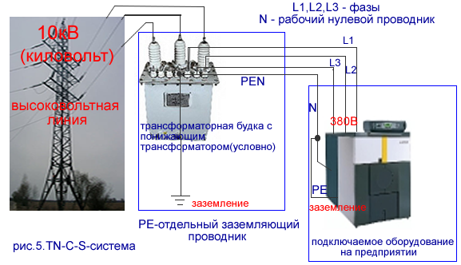

Slide 19
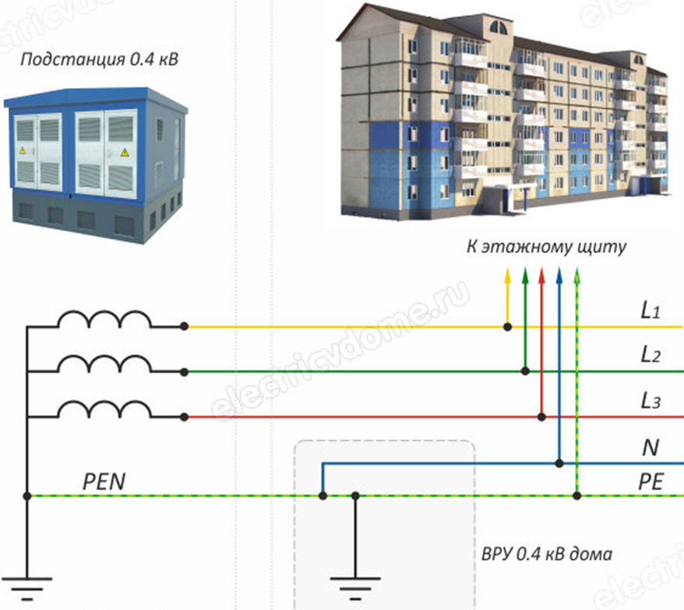
Ставропольский государственный аграрный университет
  .

Slide 20
Ставропольский государственный аграрный университет
  Преимущество TN-С-S.
  От TN-С (экономичность) и от TN-S (безопасность).
  Недостаток. При повреждении проводника PEN на участке от ПС-0,4кВ до здания, на проводе РЕ и частях электрооборудования, возникает опасное напряжение.

Slide 21
Ставропольский государственный аграрный университет
  2. Системы заземления TT и IT электроустановок напряжением до 1000В.

Slide 22
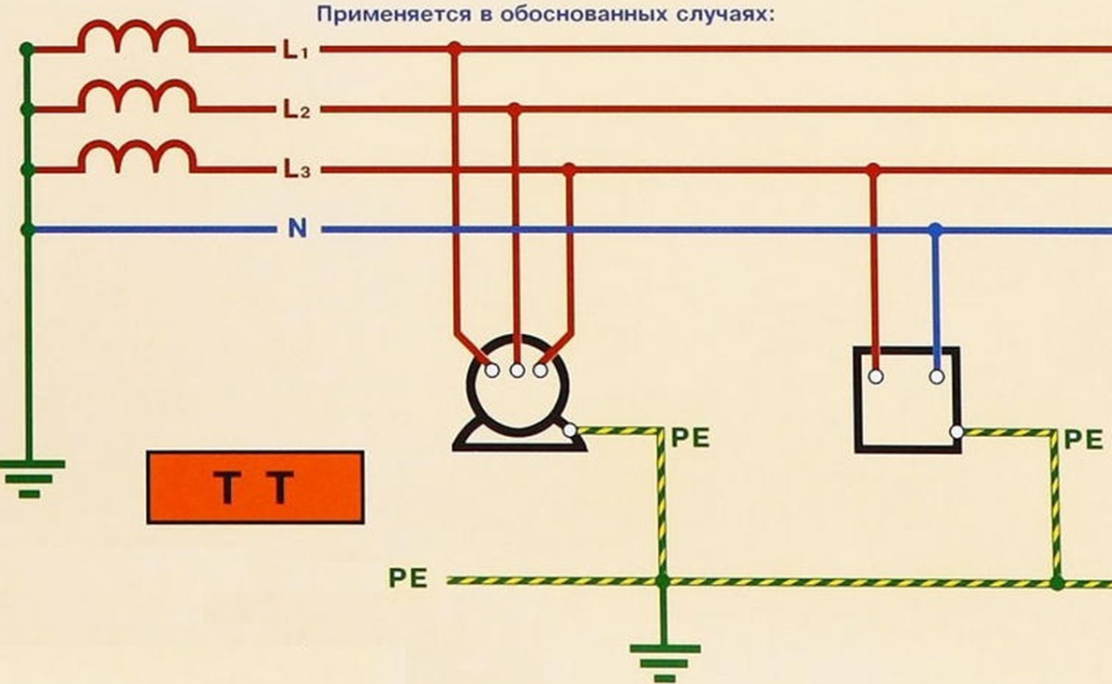
Ставропольский государственный аграрный университет
  Система заземления TT.

Slide 23
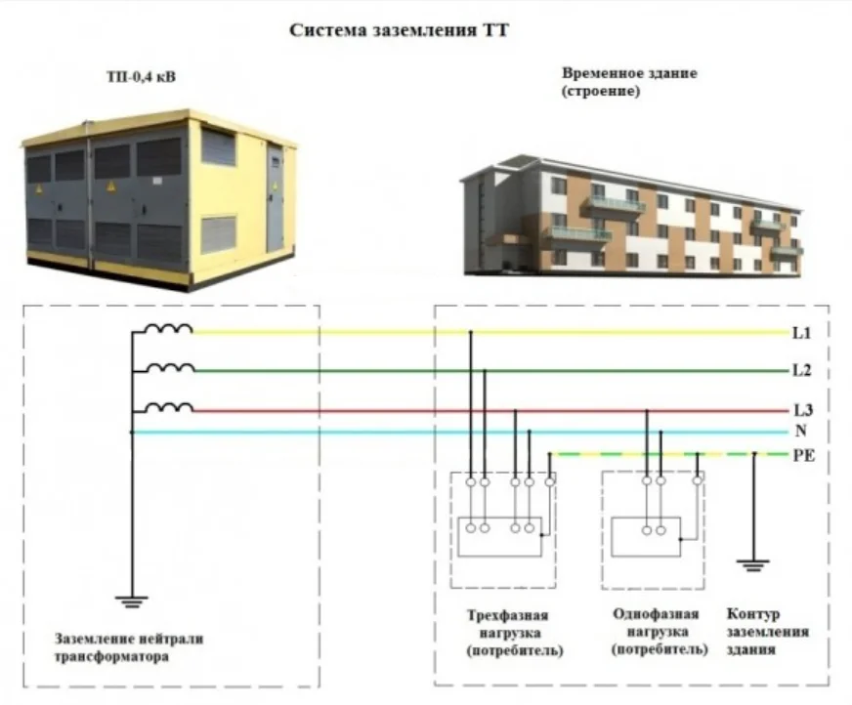

Slide 24
Ставропольский государственный аграрный университет
  Преимущества TТ.
  1. Возможность применения при питании от воздушной линии.
  2. Глухое заземление нейтрали источника питания.
  3. Использование 4х проводов для передачи напряжения.
  4. Используется 4-й провод в качестве функционального нуля N.

Slide 25
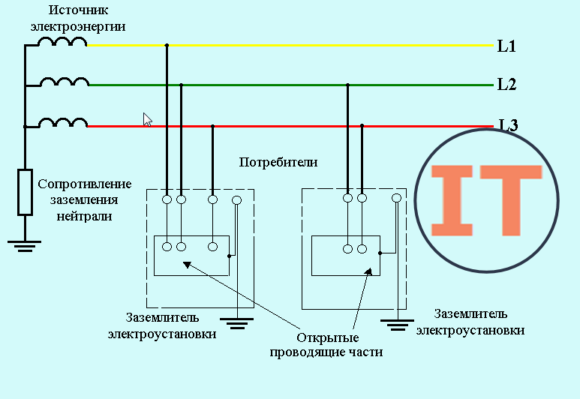

Slide 26
Ставропольский государственный аграрный университет
  Преимущества IT.
  1. Безопасность за счет надежной изоляции от земли.
  2. Экономичность(три провода).
  3. Питание медицинских учреждений (бесперебойное питание оборудования жизнеобеспечения).

Slide 27
Ставропольский государственный аграрный университет
  Выводы.
  1. TN-C, TN-S, TNC-S, TT, IT обеспечивают надежную и безопасную работу ЭУ и ЭО, подключаемых к потребителям. Использование схем исключает поражение током людей.

Slide 28
Ставропольский государственный аграрный университет
  2. Каждая система применяется в конкретных условиях, что учитывается в процессе ТО и Р электроустановок.
  3. Обеспечивается безопасность, сохранение здоровья и жизни людей, эксплуатирующих электрооборудование.

